Slide 1
مدرسة الاسراء الخاصة
قسم الدراسات الإجتماعية
إعداد/الاستاذ أحمد صالح

Slide 2
الصف الثامن
الوحدة الأولي :-
الإمارات والعالم الحديث

Slide 3
الدرس الأول :- النباتات الطبيعية (الساحلية والجبلية)
نواتج التعلم:-
1- مناقشة المفاهيم والمصطلحات الواردة داخل الدرس.
2-استناج صفات كل من النباتات الجبلية والساحلية .
تقديم مقترحات تسهم في الحفاظ علي الحياة النباتية في دولة الإمارات العربية المتحدة.

Slide 4
أولا النباتات الساحلية
توجد النباتات الساحلية علي طول الخليج العربي علي الساحل الغربي وتمتد علي طول الساحل الشرقي الممتد علي بحر عمان .
تتميز بيئة دولة الامارات بالتنوع الكبير في أشجارهاوتتميز بالشكل الجمالى بالاضافة الى الاستخدمات الطبية.
وينمو نبات القرم في الحد الفاصل بين اليابس والماء في المناطق الحارة ويتميز بقدرتة علي مقاومة الظروف البيئية الصعبة التى تعجز عن مواجهتها معظم النباتات.

Slide 5
من فكر الباني المؤسس الشيخ زايد-رحمه الله-
علمنى زايد:-
*التكيف مع الموارد المحدودة.
القناعة بما قسمه الله –عز وجل-لنا.
*مواجهة التحديات بعزيمة واصرار .
*خوض غمار التجربة.

Slide 6
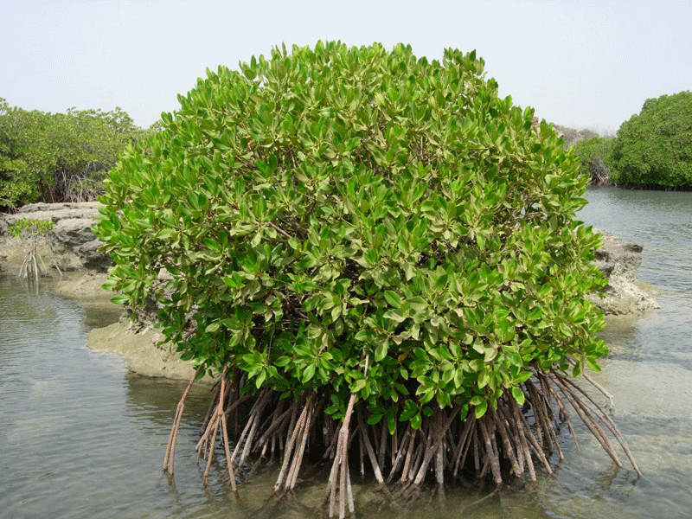
نبدأ بالنباتات الساحلية
أولا نبات القرم

Slide 7
التوزيع الجغرافي لنبات القرم
*تتركز أشجار القرم في المستنقعات والاخوار ونطاق المد والجزر والكثبان الساحليةوعلي عدد من شواطئ جزر دولة الإمارات العربية المتحدة.
*تنتمى أشجار القرم في دولة الإمارات العربية المتحدة الى (القرم الرمادي )والذي ينمو علي نطاق واسع في دولة الأمارات العربية المتحدة .
*تمتلك إمارة أبو ظبي وحدها حوالى 85% من اشجار القرم بالدولة .
*واستخدت هذه الاشجار في الماضي كمورد للاخشاب واستعملت أوراقها كأعلاف للماشية .
*ينمو نبات القرم في كل من أبو ظبي وأم القيوين والشارقة ورأس الخيمة ودبي رغم إرتفاع درجات الحرارة وشح الأمطار وارتفاع ملوحة التربة.

Slide 8
دورة حياة شجرة القرم
بذرة القرم
سقوطها في التربة
إنبات البذرة
شجرة القرم

Slide 9
النشاط الأول
أستنتج أهم مميزات أشجار القرم .
إبحث واكتشف عن الفوائد البيئية والاقتصادية لنبات القرم.
(زمن النشاط 5 دقائق)

Slide 10
مميزات أشجار القرم:- *مقاومة الملوحة الزائدة ودرجات الحرارة العاليةوالمد والجزر. *خضرتها الدائمة علي مدار السنة. *تتمكن جذورها من التنفس في التربة المغمورة عن طريق الجزور المتحورة *قدرتها علي النمو في الحزام الفاصل بين البحار واليابس في المناطق الحارة وشبه الحارة.
فوائد بيئية واقتصادية لنبات القرم:-
*حاضنة للاسماك والروبيان والطيور .
*حامية للشوطئ من الانجراف والتاكل.
*حاوية لعناصر عذائية تستخدم غذاء للحيوانات.
*حماية المناطق الساحلية من أثر التعريةبفعل الأمواج والأعاصير وحركة المد والجزر.

Slide 11
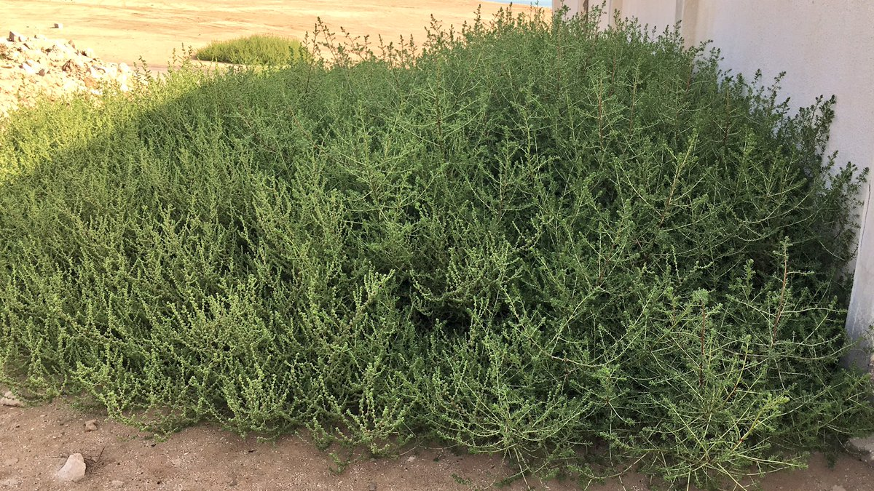
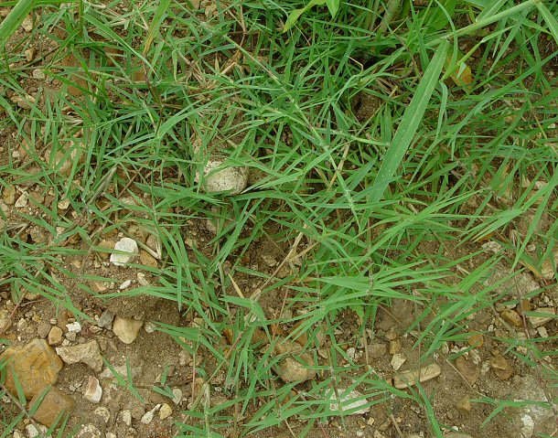
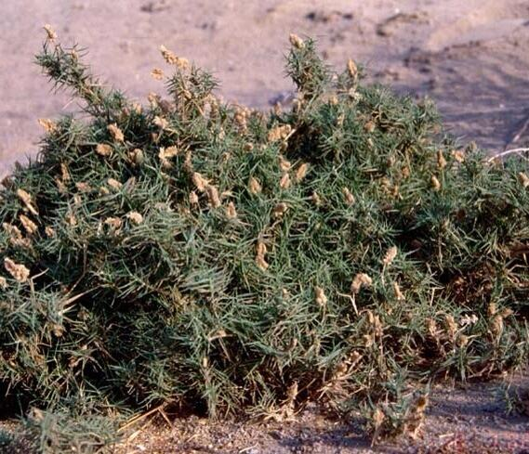
نبات الهرم ايضا من النباتات الساحلية
نبات نجم ايضا من النباتات الساحلية
نبات عكرش ايضا من النباتات الساحلية

Slide 12
نباتات ساحلية أخري
نبات الهرم :-
نبات معمر سيقانه متفرعةاوراقة بيضاوية منتفخة لاحتوائها علي الماء يتحمل الملوحة يوجد في السهول الرملية والسبخات ويستخدم في علاج بعض الامراض وتتغذي عليه الجمال في فصل الصيف.
نبات نجم:-
نبات معمر سيقانة كثيفة يوجد في السبخات والمناطق الرملية يتحمل الملوحة وينتشر علي طول ساحل الخليج العربي ويستخد غذاء للحيوان.
نبات عكرش:-
نبات معمر واسع الانتشار في الاراضي الملحية يوجد في الاماكن الساحلية ويستخدم غذاء للحيوان في حال عدم وجود نباتات رعوية .

Slide 13
ثانيا النباتات الجبلية
*تمتد من شعم ودبا في الشمال والشمال الشرقي الى حتا والعين في الجنوب الشرقي .
*تتميز دولة الإمارات بطبيعة متنوعة التضاريس ومناخ مناسب أسهم في نمو العديد من النباتات والاشجار البرية التى تتغلب علي الظروف الجوية بالاعتماد علي الامطار دون تدخل من الانسان.
تحتل شجرة السمر مكانة خاصة في قلوب أبناء الإمارات وقد أصدر الشيخ زايد –طيب الله ثراه-أوامر بعدم التعرض لاشجار السمر عند تنفيذ المشاريع في إمارة أبو ظبي قدر المستطاع وزيادة زرعتها مثل اشجار الغاف والسدر

Slide 14
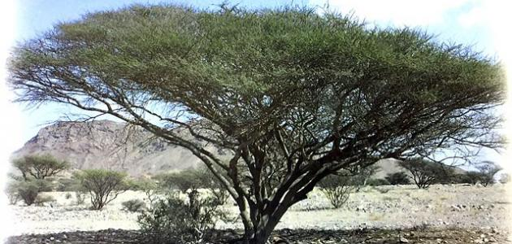
اولاً شجرة السمر
*تنتشر في المناطق الجافة وشبة الجافة وهي من أهم أشجار دولة الإمارات.
*تنمو في أسفل المرتفعات والسهول الحصوية وكذلك الكثبان الرمليةوالمنحدرات الصخرية .
*يطلق عليها (شجرة الرضوان) نسبة الى ((بيعة الرضوان )) تلك الشجرة التى بايع تحتها الصحابة (رضي الله عنهم) الرسول (صلي الله عليه وسلم )في الحديبية في السنة السادسة من الهجرة .
*تنتشر هذه الشجرة في العين وسويحان وخورفكان ورأس الخيمة.
*تستخدم في التشجير وتجميل المناظر وتسمى بالشجرة المظلة نظراً لكثرة فروعها وما توفرة من مساحة كبيرة من الظل .

Slide 15
النشاط الثاني
أستنتج أهم مميزات شجرة السمر .
إبحث واكتشف عن الفوائد البيئية والاقتصادية شجرة السمر.
(زمن النشاط 5 دقائق)

Slide 16
مميزات شجرة السمر :- *تتحمل الجفاف والملوحة لفترات طويلة *تنمو في المناطق تقل فيها كميات الأمطار . *توصف بانها الشجرة الشائكة . *تزداد عروقها في الطول كلما تقدمت في العمر للوصول الى مصدر المياة تحت سطح الارض. تمتد جذورها في التربة الرملية الي ما يقارب 17 متراً.
فوائدبيئية وإقتصادية لاشجار السمر :-
مصدر رعوي مهم للمواشي خاصة الجمال
أزهارها توفر رحيقا ممتاز للنحل
جمال طبيعي وظل في الصحراء
تحد من زحف الصحراء
أخشابها تستخدم في بناء البيوت قديما

Slide 17
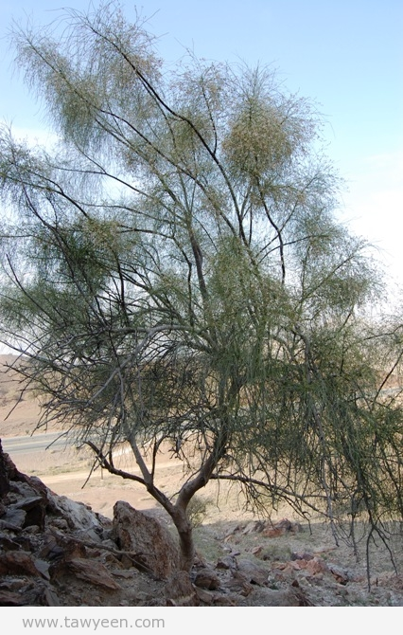
ثانياً شجرة الشوع
أولا مميزات شجرة لشوع :-
تنمو وتنتشر بسرعه لاحتوائها علي المعادن
من اشجار الظل وتنمو في درجات حرارة عالية
تعتمد علي نفسها في توفير الماء والغذاء
مقاومة الافات وانتاج الاكسجين
مميزات شجرة الشوع

Slide 18
شجرة الشوع
فوائد بئية واقتصادية لشجرة الشوع :-
تلطف الأجواء وتكافح التصحر
يستخرج منها زيت يستخدم في الاكل وعلاج بعض الامراض
تستخدم كغذاء للانسان
غذاء للحيوانات مثل الابل
حديثا يستخدم زيوتها في مواد التجميل

Slide 19
النشاط الثالث
إستنتج الاجراءات التى اتخذتها دولة الإمارات العربية المتحدة للمحافظة علي الحياة النباتية .
(زمن النشاط 3 دقائق )

Slide 20
التقويم الختامى
أولا ماذا تعلمت في هذا الدرس.
ثانيا حل أنشطة الكتاب المدرسي صــ 22/23/24.

